Slide 1
携程前端训练营答辩 飞码先锋队
演讲者：韩曦，钱佳宏，秦祖钦

Slide 2
目录
01
成员分工
04
技术说明
02
项目灵感
05
难点突破
03
项目亮点
06
成果展示

Slide 3
01.成员分工
解释该研究项目的意义

Slide 4
成员分工
秦祖钦：
移动端产品原型设计
韩曦：
移动端的微信小程序构建
控制台REACT和NODEJS前后端搭建，MYSQL数据库建立，REACT安卓跨端搭建
钱佳宏：

Slide 5
小程序功能介绍
解释该研究项目的意义

Slide 6
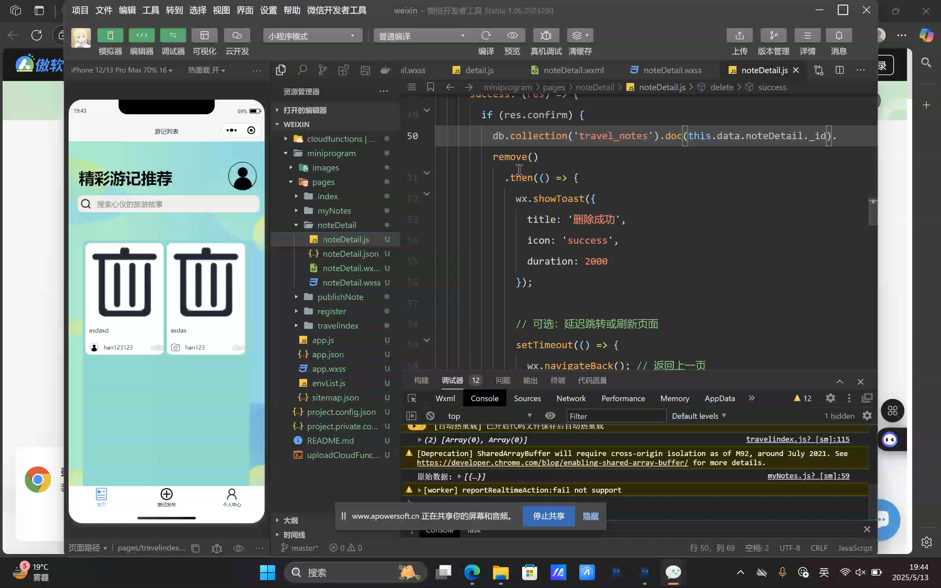
小程序相关功能介绍
基本实现了题目要求的各项功能，使用微信云存储相关图片和数据库，注册界面可以注册新用户，但是用户名不能重复，会提示用户名重复，并拒绝注册。注册后会返回登陆界面，登陆后会进入游记主页，下面是三个模块，个人中心会有审核中，已通过，未通过三个方面，点击头像可以更换个人头像

Slide 7
02.产品原型设计

Slide 8

产品原型设计方面
AI辅助图形组件的设计
设计灵感：AI 辅助进行图形与组件的设计，AI 能基于给定的示例风格，生成不同排版、色彩搭配的卡片样式，设计者从中筛选灵感，再用专业设计软件微调细节，一定程度上提升设计效率。
技术说明：文本描述+AI生图+PS（修改细节）+AI润色
缺点：AI生图具有随机性，且设计图形的整个周期耗时 较长
设计的“旅游日记” logo

Slide 9
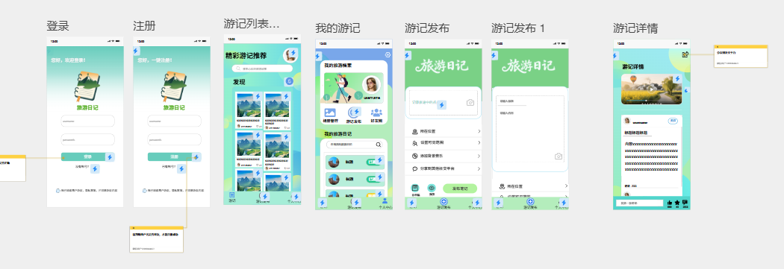
产品原型设计方面
成果展示：上图为产品原型设计在静态的呈现，登录与注册页面以清新色调打造，简洁布局方便用户操作，保障信息安全；游记列表页面的背景借鉴AI生图的色彩搭配，用瀑布流形式展示推荐内容；我的游记页面能让用户便捷管理个人游记；游记发布页面通过简洁大方设计和丰富输入区，引导用户轻松记录；游记详情页面全方位展示内容且方便分享，各页面相辅相成，共同构建起满足用户旅游记录与分享需求的平台雏形。（需要改进的是：部分组件需要重新设计和美化）

Slide 10
03.项目亮点
解释该研究项目的意义

Slide 11
04.技术说明
介绍该研究在某个方面的独特创新点

Slide 12
产品原型设计方面
AI辅助图形的设计
技术说明：文本描述+AI生图+PS（修改细节）+AI润色
缺点：AI生图具有随机性，且耗时较长

Slide 13
Thank You
Speaker name and title
OfficePLUS

